Slide 1
主持单位：

Slide 3
第5章 直线的投影

Slide 4
直线在三面投影体系中的投影

Slide 5
5.2直线对投影面的相对位置
二、直线在三面投影体系中的投影
直线与投影面的位置关系有三种：平行、垂直、一般位置直线
（一）投影面的平行线
投影面平行线——平行于某一投影面而与其余两投影面倾斜的直线。
水平线（平行于Ｈ面）
投影面平行线
正平线（平行于Ｖ面）
侧平线（平行于Ｗ面）

Slide 6
5.2直线对投影面的相对位置
二、直线在三面投影体系中的投影
（一）投影面的平行线
投影特性：
（1）在直线所平行的投影面上的投影反应实长，且其投影与投影轴的夹角反应直线与两个投影面的倾角。
（2）直线在另外两个投影面上的投影平行于相应的投影轴。

Slide 7
5.2直线对投影面的相对位置
二、直线在三面投影体系中的投影
（一）投影面的平行线
投影特性：
（1）在直线所平行的投影面上的投影反应实长，且其投影与投影轴的夹角放映直线与两个投影面的倾角。
（2）直线在另外两个投影面上的投影平行于相应的投影轴。
判别识读：
当直线的投影有两个平行于投影轴，第三投影与投影轴倾斜时，则该直线一定是第三投影面的平行线。

Slide 8
5.2直线对投影面的相对位置
二、直线在三面投影体系中的投影
（二）投影面的垂直线
投影面的垂直线——垂直于一个投影面，而必然与另两个投影面平行的直线。
正垂线（垂直于Ｖ面）
投影面垂直线
侧垂线（垂直于Ｗ面）
铅垂线（垂直于Ｈ面）

Slide 9
5.2直线对投影面的相对位置
二、直线在三面投影体系中的投影
（二）投影面的垂直线
投影特性：
（1）在所垂直的投影面貌上的投影积聚为一点；
（2）在另外两个投影面上的投影，垂直于相应的投影轴，且反应直线段的实长。

Slide 10
5.2直线对投影面的相对位置
二、直线在三面投影体系中的投影
（二）投影面的垂直线
投影特性：
（1）在所垂直的投影面貌上的投影积聚为一点；
（2）在另外两个投影面上的投影，垂直于相应的投影轴，且反应直线段的实长。
判别识读：
当直线的投影有两个垂直于投影轴，第三投影积聚为一点时，则该直线一定是第三投影面的垂直线。

Slide 11
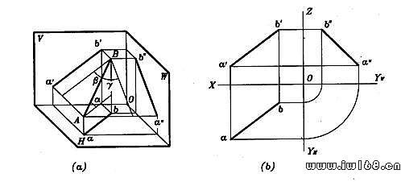
5.2直线对投影面的相对位置
二、直线在三面投影体系中的投影
（三）一般位置直线
一般位置直线：与三个投影面既不平行也不垂直，即与三个投影面都倾斜的直线。
ab=AB·cos α
a’b’=AB·cos β
a”b”=AB·cos γ

Slide 12
5.2直线对投影面的相对位置
二、直线在三面投影体系中的投影
（三）一般位置直线
投影特性：
（1）三个投影都是一般倾斜线段，且都小于线段的实长；
（2）三面投影都与投影轴倾斜，投影与投影轴的夹角，均不反应直线段对投影面的倾角。
判别识读：
若直线段的投影与三个投影轴都倾斜，可判断该直线为一般位置直线。

Slide 13
知识点学习
谢谢观看

